Slide 1
移动或可穿戴设备节点传感器数据分析的深度学习方法
导师：李启雷
学生：刘杰

Slide 2
关键词
深度学习（Deep Learning，DL）
低功耗设备（Low-Power Devices）
人类活动识别（Human Activity Recognition，HAR）

Slide 3
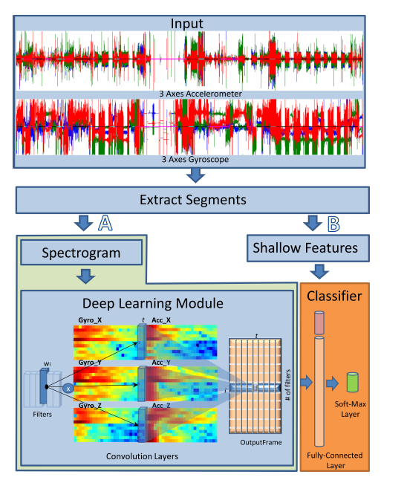
方法流程图

Slide 4


方法细节
A.输入
将使用惯性传感器，例如上图输入块中的加速度计和陀螺仪。
B.提取段
在收集原始信号之后，提取n个样本的段，并沿着流水线的过程A和B转发。
C.谱图和深度学习模块
该模块利用频谱图表示和有效的设计来实现任务。频谱图表示对于提取可解释的特征，捕获最近的惯性数据点之间的强度差异非常重要，还提供了时间和采样率不变性的形式。频谱图域中的频率选择还提供了允许数据随时间的噪声滤波的隐式方式。
频谱图是短时傅立叶变换（STFT）的幅度平方
其中x [n]为信号和w [n]为窗口

Slide 5
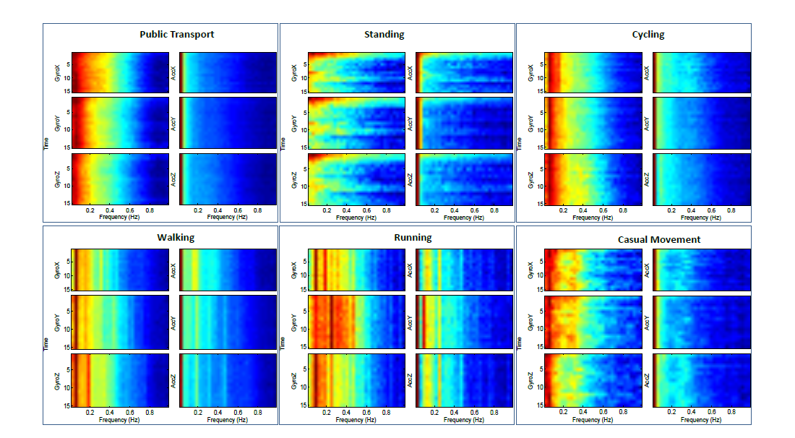

方法细节
C.谱图和深度学习模块
所得的频谱图是矩阵stsf，其中st是不同短期，时间局部化点的数量，sf是所考虑的频率的数量。
传统深度学习方法的不足：
深度学习模块可以包含连接神经网络的两个连续层的节点对之间的冗余链路;
不同信号点的相关性通常被忽略;
可以在彼此的顶部上构建大的层集合以从低级别到高级别提取特征的层级。
该方法的解决方案：通过限制网络节点之间的连接和通过使用少量隐藏层有效地计算特征来降低计算成本。我们的深度学习模块的处理基于对预先安排的输入使用局部1D卷积的和。 由于每个活动具有如上图所示的频率的区别分布。具体地，每个滤波器wi(大小为kw*st)垂直应用于频谱图，并且有如下计算时间t处的卷积信号的加权和：
其中dw是卷积的步幅。这些卷积产生输出层o，其大小为wp≥PoutputFrame，OutputFrame =（InputFrame-kw）/ dw + 1其中wp是滤波器的数量。从惯性传感器的x，y和z轴获得的卷积的结果在没有任何区别的情况下相加在一起，从而保持取向不变性。

Slide 6
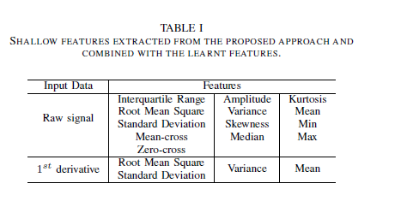
方法细节
D.浅特征
列出在表I中的这些特征与每个轴的每个段分开地提取，创建所考虑的段的向量表示。
E.分类
一旦已经计算了深和浅特征，则它们被合并在一起成为唯一的向量，并且通过全连接层和软最大层分类
F.训练过程中的三个正则化
权重衰减
动量
丢弃

Slide 7
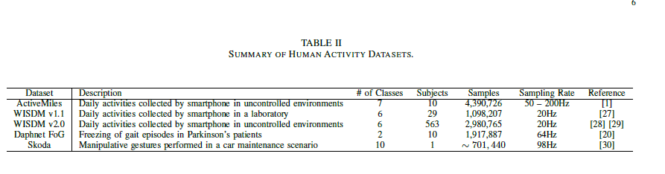
实验结果
数据集

Slide 8
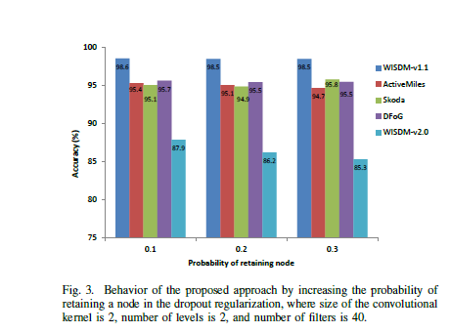
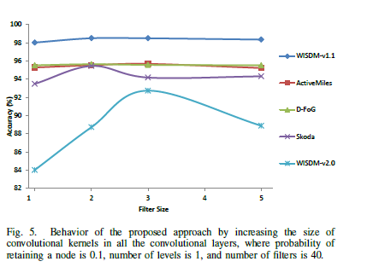
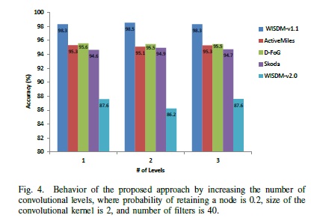
实验结果
参数优化

Slide 9
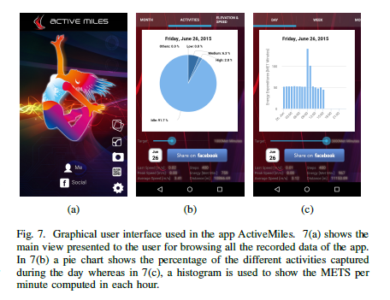
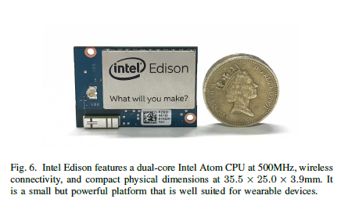
实验结果
实施

Slide 10
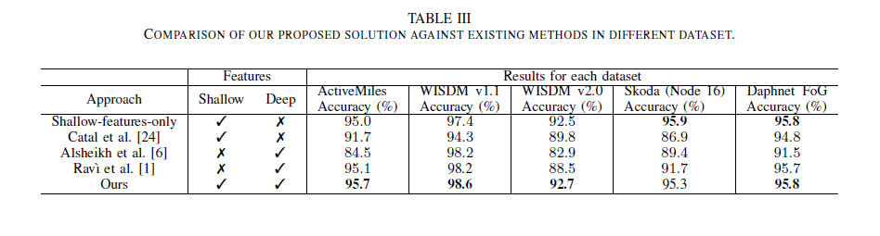
实验结果
分类结果
从表III可以看出，完全基于深学习特征或浅特征的方法并不总是提供最佳性能。事实上，在WISDM v2.0和Skoda数据集上，与仅使用深层学习特征相比，所提出的基线“仅浅特征”获得4％和4.2％的更高分类精度。另一方面，相同的方法在ActiveMiles和WISDM v1.1数据集上获得比基线高0.1％和0.8％的准确度。

Slide 11
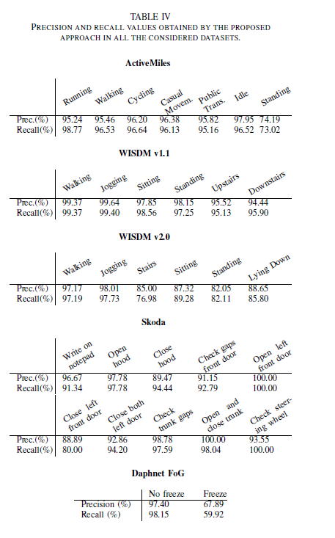
实验结果
每类精度和召回值的更详细的结果

Slide 12
结论
我们提出了一种结合浅层和学习特征的方法，用于时间序列数据分类的深度学习方法。所提出的方法被设计为克服当需要节点计算时通常存在于深度学习框架中的一些问题。由于数据在传递到深度学习框架之前的预先安排，并且由于简化的计算层，通过仅使用几个级别来有效地计算学习的特征。所进行的实验表明，与当前的现有技术方法相比，所提出的方法的精度更好。此外，使用各种人类活动数据集（包括在未受约束的真实世界环境中收集的数据集）来演示所提出的方法在不同分类任务中推广的能力。最后，我们表明，从低功耗设备，如智能手机，可穿戴设备和IoT获得的计算时间，适合于实时节点人类活动识别。

Slide 13
谢谢
By 刘杰

